Slide 1


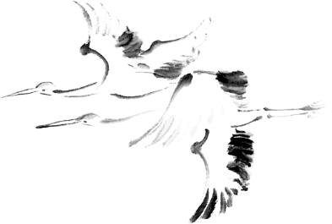
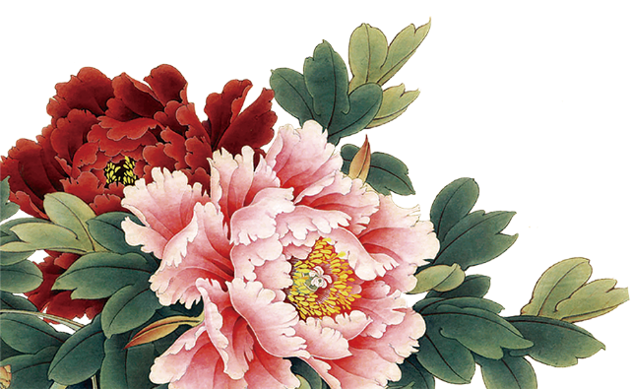

关系型作文中的
概念阐释和关系搭建

Slide 2
（2019高考）阅读下面的材料，根据要求写作。（60分）
“民生在勤，勤则不匮”，劳动是财富的源泉，也是幸福的源泉。“夙兴夜寐，洒扫庭内”，热爱劳动是中华民族的优秀传统，绵延至今。可是现实生活中，也有一些同学不理解劳动，不愿意劳动。有的说：“我们学习这么忙，劳动太占时间了！”有的说：“科技进步这么快，劳动的事，以后可以交给人工智能啊！”也有的说：“劳动这么苦，这么累，干吗非得自己干？花点钱让别人去做好了！”此外，我们身边也还有着一些不尊重劳动的现象。
这引起了人们的深思。
请结合材料内容，面向本校（统称“复兴中学”）同学写一篇演讲稿，倡议大家“热爱劳动，从我做起”，体现你的认识与思考，并提出希望与建议。要求：自拟标题，自选角度，确定立意；不要套作，不得抄袭；不得泄露个人信息；不少于800字

Slide 3
（2020高考）阅读下面的材料，根据要求写作。（60分）
春秋时期，齐国的公子纠与公子小白争夺君位，管仲和鲍叔分别辅佐他们。管仲带兵阻击小白，用箭射中他的衣带钩，小白装死逃脱。后来小白即位为君，史称齐桓公。鲍叔对桓公说，要想成就霸王之业，非管仲不可。于是桓公重用管仲，鲍叔甘居其下，终成一代霸业。后人称颂齐桓公九合诸侯、一匡天下，为“春秋五霸”之首。孔子说：“桓公九合诸侯，不以兵车，管仲之力也。”司马迁说：“天下不多（称赞）管仲之贤而多鲍叔能知人也。”
班级计划举行读书会，围绕上述材料展开讨论。齐桓公、管仲和鲍叔三人，你对哪个感触最深？请结合你的感受和思考写一篇发言稿。

Slide 4
（2020新高考Ⅰ卷）阅读下面的材料，根据要求写作。
面对突发的新冠肺炎疫情，国家坚持人民至上、生命至上，果断采取防控措施，全国人民紧急行动。
人们居家隔离，取消出访和聚会；娱乐、体育场所关闭；政务服务网上办理；学校开学有序推迟；公共服务场所设置安全“一米线”。防疫拉开了人们的距离。
城乡社区干部、志愿者站岗值守，防疫消杀，送菜购药，缓解燃眉之急；医学专家实时在线，科学指导，增强抗疫信心；快递员顶风冒雨，在城市乡村奔波；司机夜以继日，保障物资运输；教师坚守岗位，网上传道授业；新闻工作者深入一线，传递温情和力量。抗疫密切了人们的联系。
请综合以上材料，以“疫情中的距离与联系”为主题，写一篇文章。 要求：选准角度，确定立意，明确文体，自拟标题；不要套作，不得抄袭；不得泄露个人信息；不少于800字。

Slide 5
（2021新高考Ⅰ卷）阅读下面的材料，根据要求写作，
1917年4月，毛泽东在《新青年》发表《体育之研究》一文，其中论及“体育之效”时指出：人的身体会天天变化，目不明可以明，耳不聪可以聪，生而强者如果滥用其强，即使是至强者，最终也许会转为至弱；而弱者如果勤自锻炼，增益其所不能，久之也会变而为强。因此，“生而强者不必自喜也，生而弱者不必自悲也。吾生而弱乎，或者天之诱我以至于强，未可知也”。 以上论述具有启示意义。请结合材料写一篇文章，体现你的感悟与思考。 要求：选准角度，确定立意，明确文体，自拟标题；不要套作，不得抄袭；不得泄露个人信息；不少于800字。

Slide 6
（2022新高考Ⅰ卷）23. 阅读下面的材料，根据要求写作。
“本手、妙手、俗手”是围棋的三个术语。本手是指合乎棋理的正规下法；妙手是指出人意料的精妙下法；俗手是指貌似合理，而从全局看通常会受损的下法。对于初学者而言，应该从本手开始，本手的功夫扎实了，棋力才会提高。一些初学者热衷于追求妙手，而忽视更为常用的本手。本手是基础，妙手是创造。一般来说，对本手理解深刻，才可能出现妙手；否则，难免下出俗手，水平也不易提升。
以上材料对我们颇具启示意义。请结合材料写一篇文章，体现你的感悟与思考。 要求：选准角度，确定立意，明确文体，自拟标题；不要套作，不得抄袋；不得泄露个人信息；不少于800字。

Slide 7
比较、探寻——
热爱劳动，从我做起（2019）
齐桓公、管仲和鲍叔三人，你对哪个感触最深(2020)
疫情中的距离与联系(2020新）
强与弱德转化（2021新）
本手、妙手、俗手（2022新）

Slide 8
看这几组成语，思考：这些成语体现了怎样的辩证思维呢？
01
02
03
金无足赤，人无完人。
一荣俱荣，一损俱损。
三十年河东，三十年河西。
一分为二
联系观
发展观

Slide 9
阅读下面的材料，根据要求写作。
以声辩声,不如以无声辩声。以言辩言,不如以无言辩言。
——林语堂
我们这一代人终将感到悔恨,不仅因为坏人可憎的言行,更因为好人可怕的沉默。 ——马丁·路德·金
言而当，知也；默而当，亦知也。 ——《荀子》
请结合上述材料,以“发声与沉默”为主题,写一篇文章。
要求：选准角度，确定立意，明确文体，自拟标题；不要套作，不得抄袭；不得泄露个人信息；不少于800字。

Slide 10
阅读下面的材料，根据要求写作。
以声辩声,不如以无声辩声。以言辩言,不如以无言辩言。
——林语堂
如果侧重以第一则材料为立意点，可以对沉默的意义进行阐释：沉默让人能获得更多思考和沉淀的空间，也能培养人隐忍坚毅的优秀品格，在伤害、攻讦他人时选择沉默，是一种善良、温暖、正义；在境遇不佳、人生低谷之际选择沉默，是一种从容、克制、豁达。所以，沉默自有其力量。

Slide 11
阅读下面的材料，根据要求写作。
我们这一代人终将感到悔恨,不仅因为坏人可憎的言行,更因为好人可怕的沉默。
——马丁·路德·金
如果侧重以第二则材料为立意点，可以对发声的作用进行论述：发声是英勇、正义、公平的呐喊，是坦率、凛然、磊落的体现。替弱者请命、为真理呼号，秉笔直书，为民喉舌，敢怒敢言，振聋发聩，发声者无疑是时代的先驱。正是因为有人发声，罪恶才能曝于阳光之下，弱小才能寻得容身之所，真相才能大白于天下，阴暗才能被世人看见。因此，发声的力量也是巨大的。

Slide 12
阅读下面的材料，根据要求写作。
言而当，知也；默而当，亦知也。 ——《荀子》
如果以第三则材料为立意点，就要辩证地思考沉默和发声的关系。不是所有的沉默都值得鼓励，在该发声疾呼时选择沉默即是对罪恶的包容，在该反抗时缄口不言即是对暴力的纵容，一味沉默即是懦弱、逃避、无视、冷漠的象征。同样，不是所有的发声都有积极意义，如果在外部条件不成熟、客观环境不允许的情况下，冒险冲动的发声不但不能解决问题，反而会使自己陷入僵局和险境；不仅如此，发生者的立场、境遇、角度、格局也决定着发声是否得当、正义、无可辩驳、充满力量。因此，一味追求发声也是不可取的。正如材料所言，在恰当的时候沉默或发声，才是明智的。

Slide 13

所谓思辨，顾名思义，“思”就是思考的意思。思考是写作思辨类作文的前提，它包括思考后的反思和反思后的思考，思考的内容为材料或话题存在的内涵、深刻的哲理，从而使“思”更有分量，更有影响性。“辨”就是辨别的意思，分析所谈事物是否符合科学思维、逻辑思维、历史思维、道德思维、哲学思维等，全面客观地看问题，一分为二地展开分析，从而使观点更科学、更正确、更有逻辑性。“思”和“辨”二者相辅相成，不可偏颇。
所谓思辨类作文，就是在审读材料或话题之后，在审题、立意、构思等方面进行辩证思考的作文。思辨类作文往往考查考生逻辑思辩、思想境界、文化积累和语言组织等能力，综合性比较强，更适合高考作文的考察方向，深受命题者的青睐。

Slide 14
阅读下面的材料，根据要求写作。
以声辩声,不如以无声辩声。以言辩言,不如以无言辩言。——林语堂
我们这一代人终将感到悔恨,不仅因为坏人可憎的言行,更因为好人可怕的沉默。 ——马丁·路德·金
言而当，知也；默而当，亦知也。 ——《荀子》
请结合上述材料,以“发声与沉默”为主题,写一篇文章。
要求：选准角度，确定立意，明确文体，自拟标题；不要套作，不得抄袭；不得泄露个人信息；不少于800字。
第一步：细读材料，分层次，找关键词、句
第二步：读写作要求，找关键词、句

Slide 15
讨论：哪篇文章分数高？差在哪里？好在哪里？
1号文 题目：《以美育己》
中心论点：我认为，在当今时代，美才能给人生和时代交上满意的答卷。
分论点1: 以美育己，需多接触美的事物。
分论点2：以美育己，多体会美的感情。
分论点3：以美育己，多思考美的思想。
2号文 题目：《美美与共，天下大同》
中心观点：只有做到美的感情和美的行为相互贯通，即“美美与共”，才能促人向美向善，促世界向更美好的方向发展。
分论点1：美的感情激发美的行为。
分论点2：美的行为滋养美的感情。
分论点3：美的感情与美的行为相辅相成，共同创造一个美的社会

Slide 16
讨论：哪篇文章分数高？差在哪里？好在哪里？
1号文 题目：《树理想之标杆 擎实践之正旗》
冰心先生有言：“成功的花，人们只惊羡她现时的明艳！然而当初她的芽儿，浸透了奋斗的泪泉，洒遍了牺牲的血雨。”斯言不谬,唯历实践之艰辛，经理论之推敲,注满心之激昂,方可采撷成功之花。
重理论之教化，明知识之教诲，得处世之真理。
守实践之根基，举实干之正旗，得解惑之真理。……
承理论之传统，接实践之助力，得成功之真理。……
2号文 题目：《重理论之要 行实践之远》
陆游坚信实践的重要性，“绝知此事要躬行”；而狄德罗看重理论之要，认为理论上的证明更为动人。先贤们有看重实践者，亦有看重理论者，然而二者并不矛盾，而是互为依存，相辅相成。所以，我们既要重理论之要，又要行实践之远。
理论，可为行事的准则或依据；实践，则是获取经验的通道。有了理论作为航标，实践之船才不会触礁而沉；通过实践获取的经验，可反哺理论，使理论得到修正进而更加完善，从而航向更远的星辰大海。
重理论之要，为前行树就航标，为实践立下根基。……
行实践之远，于笃行不息中提升理论，在脚踏实地中兼容并包。……
在学习、工作乃至为人中，理论与实践都是相辅相成，相得益彰的。……

Slide 17
关键词（主要写作对象）之间的关系一般有：
1.相辅相成。如“学与问”，“不能问者，学必不能进，不能学者，必不能有疑。”“学与思”，“学而不思则罔，思而不学则殆。”
2.主次关系。如“射人先射马，擒贼先擒王。”
3.取舍/选择关系。如“鱼，我所欲也；熊掌，亦我所欲也。二者不可得兼，舍鱼而取熊掌者也。”
4.条件关系。如“万事俱备，只欠东风。”
5.发展关系。如“其作始也简，其将毕也必巨。”
6.转化关系。如“强可以弱，弱可以强”
7.对立统一关系。“自由与纪律”“伟大出自平凡，平凡造就伟大”“激流勇进与顺其自然”“独善其身与兼济天下”
因果关系 整体与部分 主观与客观 并列共存 并非绝对……

Slide 18
如何阐释概念
1.责任是对职务的忠诚，是对道义的恪守，是对义务的守望，更是一种爱，是一种自律和忘我的精神。
2.责任是消防战士奔赴火场时义无反顾的身影，是戍边战士守卫国土时坚毅的眼神，是每一位平凡劳动者的尽职尽责。
3.理论是点亮前行之路的荧荧星光；实践是开拓无垠大地的重锤巨斧。
4.青春不是生命的一个“阶段”，而是生命的一种“状态”。青春非指青春期，亦或是年轻漂亮的岁月，它是一种昂扬热烈的“生命状态”。
定义法：有利于直接体现事物的本质特征
描述法：用形象、具体的描述来阐述概念
比喻法：形象化的阐释方式，能增添文采
比较法：区分与核心概念相似、相近的概念的异同

Slide 19
阅读下面的材料，根据要求写作。
以声辩声,不如以无声辩声。以言辩言,不如以无言辩言。——林语堂
我们这一代人终将感到悔恨,不仅因为坏人可憎的言行,更因为好人可怕的沉默。 ——马丁·路德·金
言而当，知也；默而当，亦知也。 ——《荀子》
请结合上述材料,以“发声与沉默”为主题,写一篇文章。
要求：选准角度，确定立意，明确文体，自拟标题；不要套作，不得抄袭；不得泄露个人信息；不少于800字。
第一步：细读材料,分层次，找关键词、句
第二步：读写作要求,找关键词、句
第三步：扣关键词，阐释概念，深挖话题内涵 根据你对话题概念的理解，用一句话表明你的中心观点。

Slide 20
阅读下面的材料，根据要求写作。
以声辩声,不如以无声辩声。以言辩言,不如以无言辩言。——林语堂
我们这一代人终将感到悔恨,不仅因为坏人可憎的言行,更因为好人可怕的沉默。 ——马丁·路德·金
言而当，知也；默而当，亦知也。 ——《荀子》
请结合上述材料,以“发声与沉默”为主题,写一篇文章。
要求：选准角度，确定立意，明确文体，自拟标题；不要套作，不得抄袭；不得泄露个人信息；不少于800字。
三、重思辨，要有主客轻重
话题涉及的对象是？你更偏向哪一个？你所偏向的对象在材料中有无引申？
四、明构思，搭好主体框架 行文采用的方式是： A 层进式 B 并列式 C 对比式 D其他
列出你的正文写作提纲（注意：正文至少要有三个主体段）
用一句话写出你每层要表达的意思。
第一层： ①
第二层： ②
第三层： ③

Slide 21
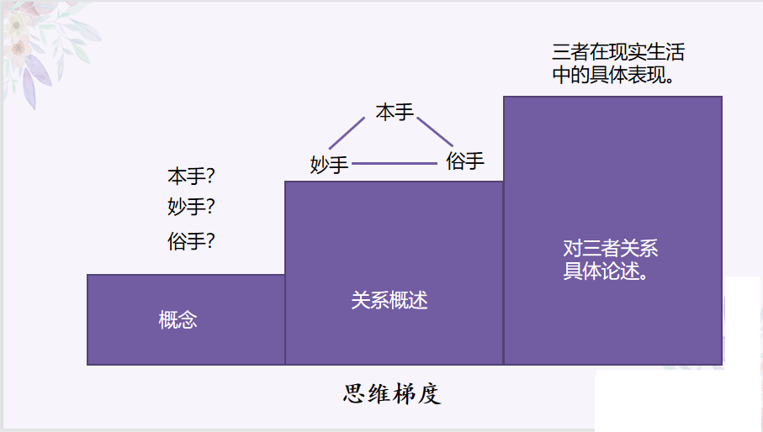

Slide 22
层次间的逻辑关系一般有：
1.总分总、总分、分总关系
2.并列关系
3.对比关系
4.承接关系：（1）时间顺序，（2）提出问题->分析问题->解决问题
5.递进关系
6.某个具体事件或现象->抽象道理（写作时不要忽略对材料具体事件分析）

